Slide 1
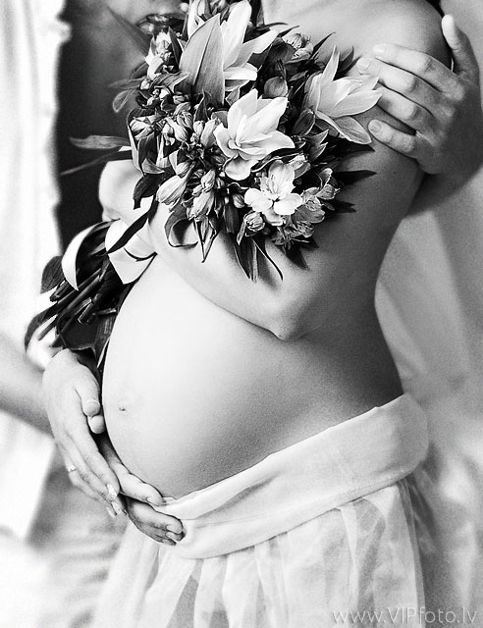
Беременность и роды у юных первородящих
д.м.н. Е.В. Сибирская
Кафедра репродуктивной медицины
и хирургии ФПДО МГМСУ (зав.кафедрой – академик РАМН,
профессор Л.В.Адамян)

Slide 2
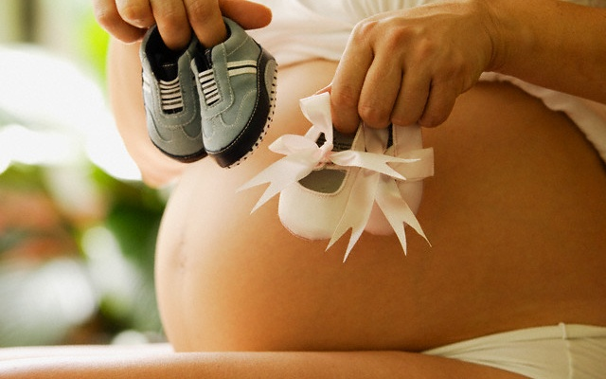
По рекомендациям ВОЗ и статистического бюро Организации Объединенных Наций оптимальным возрастом материнства является период после 20 лет

Slide 3
Распространенность беременности у юных

Slide 4
Особенности феномена «подросткового материнства»
Не планируемая и нежеланная беременность
Внебрачная рождаемость
Высокий процент отказа от детей
Низкий социальный и культурный уровень
Высокая частота вредных привычек
Высокий процент осложнений беременности и родов
Показатели материнской смертности у подростков в 7 раз выше чем в популяции

Slide 5
Финалы беременностей у подростков

Slide 6
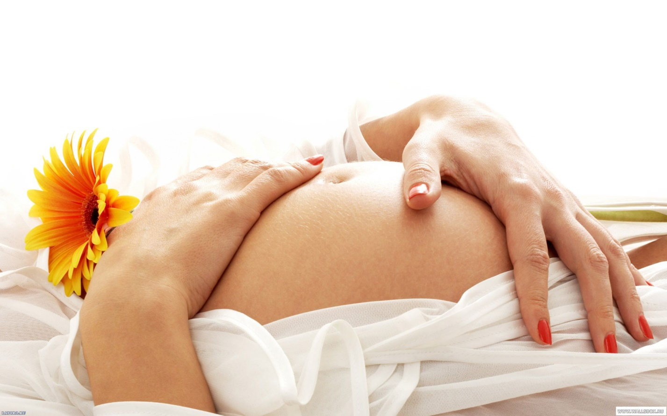
Сроки обращения в женскую консультацию для постановки на учет

Slide 7
Особенности клинического течения беременности, родов несовершеннолетних первородящих и состояние новорождённых сопряжены с различной степенью биологической зрелости организма.
*Показатель последней — менструальный возраст (МВ).
По МВ, то есть числу лет от менархе до наступления беременности, юных беременных целесообразно разделить на следующие группы:
с МВ 1 год и менее;
с МВ 2 года;
с МВ 3 года и более.
*Существует также классификация по возрасту:
до 9 лет — девочки с патологически ускоренным половым созреванием, «сверхюные первородящие»;
от 9 до 15 лет — нет полного полового созревания, «юные первородящие»;
от 15 до 18 лет — подростки, созревшие для выполнения репродуктивной функции.
Петрова Я.А., 2012 УДК 616-002.5:612.711.7:618.3; Михайлин Е.С., Иванова Л.А. КОНЦЕПЦИЯ РАЗВИТИЯ ЦЕНТРА ПО ВЕДЕНИЮ БЕРЕМЕННОСТИ
И РОДОВ У НЕСОВЕРШЕННОЛЕТНИХ (САНКТ-ПЕТЕРБУРГ) // Фундаментальные исследования. – 2014. – № 7–5. – С. 997-1001; Cornel M. C.
Obstetrical outcome of teenage pregnancies in The Netherlands / М. С.Cornel // Ned. Tijdschr. Geneeskd. — 2004. Р. 625–626.;
Vannappagari V., Ryder R. Monitoring Sexual Behavior in the Russian Federation. Preprint. 2002

Slide 8
В зависимости от состояния здоровья или особенностей поведения различают:
Здоровые беременные подростки;
Юные беременные с экстрагенитальной патологией;
Беременные подростки с осложнённой беременностью.
В зависимости от обстоятельств наступления беременности:
Юных первородящих беременных из полных и благополучных семей, считающих свою беременность желанной;
Юных из неполных или неблагополучных семей с нежеланной беременностью;
Юных с беременностью в результате изнасилования.

Slide 9
Цель исследования:
изучение особенностей течения беременности и родов у юных женщин

Slide 10
ДИЗАЙН ИССЛЕДОВАНИЯ
Ведение беременности в условиях женской консультации (n = 45)
Ведение родов в условиях акушерского отделения (n = 48)
Статистическая обработка полученных результатов

Slide 11
Характеристики менструального цикла юных первородящих

Slide 12
Возраст сексуального дебюта

Slide 13
Причины раннего начала половой жизни
Низкий уровень репродуктивного образования
Неадекватное половое воспитание
Высокий уровень сексуальной активности
Низкий социально-экономический статус

Slide 14
Структура методов контрацепции

Slide 15
Частота (%) экстрагенитальной патологии у юных первородящих

Slide 16
Частота (%) гинекологических заболеваний в анамнезе и на момент обследования у юных беременных

Slide 17
Частота (%) осложнений беременности у юных женщин

Slide 18
Финалы родов у юных

Slide 19
Структура осложнений родов у юных

Slide 20
Перинатальные осложнения у несовершеннолетних матерей

Slide 21
*Ежегодно в мире проходят роды у 15 млн подростков,
что составляет 2,0-4,5% от общего количества родов.
На 100 беременностей у подростков:
Артифициальный аборт | 69,1%
Роды | 16,4%
Cамопроизвольный выкидыш | 14,5%
Повторная беременность | 40,0%
Повторные роды | 17,9%
Петрова Я.А., 2012 УДК 616-002.5:612.711.7:618.3; Михайлин Е.С., Иванова Л.А. КОНЦЕПЦИЯ РАЗВИТИЯ ЦЕНТРА ПО ВЕДЕНИЮ БЕРЕМЕННОСТИ
И РОДОВ У НЕСОВЕРШЕННОЛЕТНИХ (САНКТ-ПЕТЕРБУРГ) // Фундаментальные исследования. – 2014. – № 7–5. – С. 997-1001; Cornel M. C.
Obstetrical outcome of teenage pregnancies in The Netherlands / М. С.Cornel // Ned. Tijdschr. Geneeskd. — 2004. Р. 625–626.;
Vannappagari V., Ryder R. Monitoring Sexual Behavior in the Russian Federation. Preprint. 2002

Slide 22
*Благополучное течение беременности, нормальное
созревание плода, жизнеспособность и здоровье будущего ребенка зависят от физического состояния матери и ее нервно-психического статуса.
Преэклампсия | 12,0-76,55%
Анемия | 4,0-78,0%
Преждевременная отслойка плаценты | 1,0-1,9%
Угроза прерывания беременности | 4,7-49,9%
Хроническая фетоплацентарная недостаточность | 11,0-76,0%
Minnesota Adolescent sexual health report 2008/ Minnesota Organization on Adolescent Pregnancy/ ; Schmidt Piter. Das Wissen und
die Einstellungen junger Erwachsener zu Sexualität, Verhütung und Schwangerschaft /Piter Schmidt// In: BZGA Forum 2\3, 2006.S.8 – 12.;
Девушки-подростки, прервавшие первую беременность медицинским абортом — группа риска по нарушению репродуктивного здоровья
/ В. Б. Трубин [и др.] // Материалы IV съезда акушеров-гинекологов России. — М., 2008. — С. 501–502; Стрижаков А.Н. Потеря
беременности / А.Н. Стрижаков, И.В. Игнатенко. — М.: МИА, 2007. — 224 с

Slide 23
*Роды в подростковом возрасте отличаются более частым развитием различных осложнений:
Аномалии родовой деятельности | 6,5-37,2%
Несвоевременное излитие околоплодных вод | 14,7-45,3%
Кровотечения в родах и раннем послеродовом периоде, травматизм мягких родовых путей | 4,0-25,5%
Оперативные вмешательства | 2,1-17%
Гнойно-инфекционные послеродовые заболевания | 20,0-71,7%
* Акушерство. Национальное руководство. Под ред. Э.К. Айламазяна, В.И. Кулакова, В.Е. Радзинского, Г.М. Савельевой 2009г.;
Г. Г. Филиппова, А .Н. Яныкина и др Мещерякова С.Ю. Психологическая готовность к материнству // Вопросы психологии. 2008. № 3;
Путинцева Е.Л. Малолетнее материнство в России: состояние и проблемы // Мониторинг общественного мнения. № 2. 2011;
Сироткина Е.С. Социокультурные аспекты несовершеннолетнего материнства // Вестник Нижегородского университета им. Лобачевского.
2010. № 3; Институт материнства / И. Бокарева [Электронный ресурс] // http://otnoshenie-k-jizni.ru (дата обращения 23.02.2013);
Скутнева С.В. Раннее материнство // Социс. 2009. № 7; Филиппова Г.Г. Психология материнства. М.: Изд-во Института Психотерапии, 2012;
Яныкина А.Н. Материнство как кризис идентичности современной женщины // Альтернативная медицина. 2011. №2..

Slide 24
*Для рожениц с МВ 1–2 года характерны следующие осложнения в родах:
Клиническое несоответствие между головкой плода и тазом матери;
Аномалии родовой деятельности — патологический прелиминарный период, первичная слабость родовой деятельности, чрезмерно бурная родовая деятельность;
Травмы родовых путей;
Гипотонические кровотечения.
*У рожениц с МВ 3 года структура осложнений выглядит следующим образом:
Быстрые или стремительные роды;
Первичная слабость родовой деятельности или дискоординированная родовая деятельность;
Разрывы шейки матки и промежности.
Петрова Я.А., 2012 УДК 616-002.5:612.711.7:618.3; Михайлин Е.С., Иванова Л.А. КОНЦЕПЦИЯ РАЗВИТИЯ ЦЕНТРА ПО ВЕДЕНИЮ БЕРЕМЕННОСТИ
И РОДОВ У НЕСОВЕРШЕННОЛЕТНИХ (САНКТ-ПЕТЕРБУРГ) // Фундаментальные исследования. – 2014. – № 7–5. – С. 997-1001; Cornel M. C.
Obstetrical outcome of teenage pregnancies in The Netherlands / М. С.Cornel // Ned. Tijdschr. Geneeskd. — 2004. Р. 625–626.;
Vannappagari V., Ryder R. Monitoring Sexual Behavior in the Russian Federation. Preprint. 2002

Slide 25
Частота осложнений
беременности и
родов у подростков
значительно превышает
эти же показатели у женщин
репродуктивного возраста

Slide 26
Профилактика
В настоящее время необходимо объединение медицинских, педагогических, социальных
и общественных организаций для проведения организованных форм работ по
предупреждению несвоевременной беременности у юных.

Slide 27
Первичная профилактика подразумевает создание эффективных программ по отсрочке
начала половой жизни у девушек, направленных на обучение безопасному сексуальному
поведению, умению сказать «нет», увеличение доступа к контрацептивам.

Slide 28
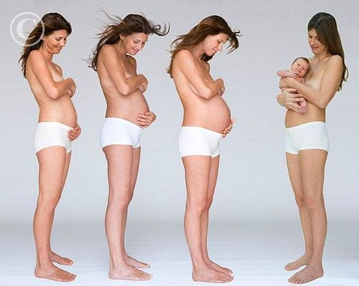

Slide 29
Исключив подростковую беременность, возможно снизить показатели материнской и младенческой смертности на 4-7 %

Slide 30
Спасибо за внимание!
Гинекологи центра репродуктивного здоровья детей и подростков города Москвы, а так же гинекологи отделения «Морозовской ДГКБ»
всегда готовы вам помочь!
По всем интересующим вопросам обращаться по телефону 8-916-359-15-37

